Slide 1


LẬP TRÌNH HƯỚNG ĐỐI TƯỢNG
Giảng viên: Trần Đăng Hoan

Slide 2

Giới thiệu đề tài
Quản lý sinh viên
Nhiệm vụ và mô hình
Chức năng chính
Kết luận

Slide 3

Group’s member
Nguyễn Việt Long
Lê Hoàng Ngọc Tú
Phí Tài Minh
Đinh Xuân Kiên

Slide 4


I. Giới thiệu đề tài
Java là một ngôn ngữ lập trình hướng đối tượng OOP và dựa vào các lớp
Được thiết kế để biên dịch mã nguồn thành bytecode sau đó được môi trường thực thi
Ngôn ngữ lập trình Java

Slide 5
Ưu điểm
Có thể viết mã nguồn trên một IDE ở một máy tính và thực thi chương trình ở bất kì máy tính sử dụng hệ điều hành nào
Công nghệ mở và phát triển không ngừng
Nâng cao hiệu năng phát triển phần mềm
Nâng cao khả năng bảo trì phần mềm
Phát triển phần mềm nhanh hơn

Slide 6
Nhược điểm
Khá phức tạp có thể khó nhằn cho beginner
Chương trình có thể chậm và kích thước lớn hơn so với các chương trình lập trình hướng thủ tục
Lập trình hướng đối tượng không phải chìa khóa vạn năng cho nhiều vấn đề
Bảo mật sourcecode không tốt

Slide 7
2. Đặt vấn đề
Vậy bài toán “Quản lí sinh viên” được nói đến những vấn đề cơ bản như là: Quản lí sinh viên theo khóa, theo lớp, theo các loại hình đào tạo. Quản lí môn học của các lớp theo kỳ đối với mỗi sinh viên.
Các công tác quản lí sinh viên đóng vai trò cực kì quan trọng đối với hoạt động của một Khoa trong một ngôi trường Đại học hay Cao đẳng.
Hệ thống còn phải quản lí sinh viên theo Mã sinh viên
Những hệ thống trên còn có đăng kí tài khoản cho sinh viên đó

Slide 8
3. Cơ cấu tổ chức
Một trường đại học mỗi năm tiếp nhận khá nhiều sinh viên đến nhập học và trong quá trình học như vậy nhà trường sẽ phải quản lý các kết quả học tập của từng sinh viên.
Trong trường có nhiều khoa , ngành, mỗi khoa sẽ có một phòng giáo là nơi cập nhật thông tin của sinh viên, lớp , các ngành học ...
Mỗi khoa sẽ có nhiều lớp học , thông tin lớp học sẽ có lớp, khóa học, năm học, năm kết thúc mỗi lớp sẽ có mã lớp. Mỗi lớp sẽ có nhiều sinh viên, mỗi sinh viên sẽ cung cấp thông tin khi nhập học như họ tên , ngày sinh, nơi sinh, địa chỉ, số điện thoại và sẽ cấp một mã sinh cho sinh viên đó
Quá trình đào tạo , sinh viên học môn học mà khoa phân lớp, thông tin về môn học ..... Sau khi hoàn thành sinh viên sẽ có lịch thi kết thúc học phần

Slide 9
II. Mô tả nghiệp vụ
1. Yêu cầu chung với phần mềm
Các chức năng của phần mềm: phải tuân theo quy chế, quy trình đào tạo của trường
Phần mềm phải có hướng dẫn sử dụng (video, hình ảnh,...)
1.1 Yêu cầu người sử dụng
Phần mềm phải có giao diện thân thiện
Hệ thống phải dễ sử dụng, quản lý
Hệ thống phải có khả năng bảo mật tốt
Hệ thống phải có chức năng phục hồi, sao lưu dữ liệu thường xuyên
Hệ thống cần có khả năng mở rộng, nâng cấp trong tương lai
Chi phí cho hệ thống (phần mềm, phần cứng, nhân sự vận hành) phải hợp lý

Slide 10
1.2 Yêu cầu hệ thống
Yêu cầu chức năng
Yêu cầu phi chức năng
Yêu cầu miền ứng dụng
Giao diện thân thiện, dễ sử dụng
Chức năng quản trị hệ thống
Chạy được trên các hệ điều hành khác nhau
Truy xuất dữ liệu nhanh, lưu trữ dữ liệu tốt
Chức năng quản lý thông tin
Hệ quản trị cơ sở dữ liệu (mySQL)
Tìm kiếm nhanh, thuận tiện
Chức năng tra cứu thông tin
Giao diện thiết kế theo một chuẩn nhất định
Hệ thống bảo mật cao
Đáp ứng được các yêu cầu nghiệp vụ.

Slide 11
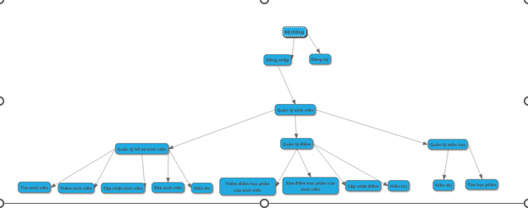
2.Tổng quan chức năng phần mềm

Slide 12
2.1 Đăng nhập
2.2 Đăng ký
2.3 Quản lý sinh viên

Slide 13
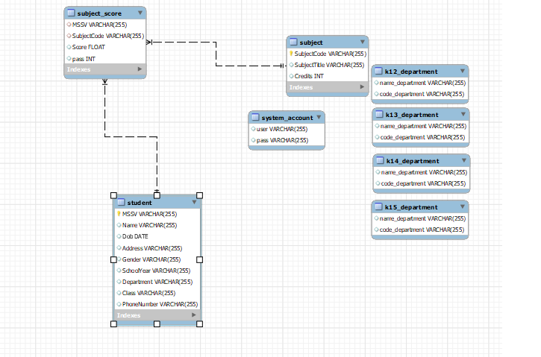
III. Thiết kế dữ liệu
Mô hình ER

Slide 14
IV: Nhiệm vụ và mô hình
1. Nhiệm vụ
Theo dõi toàn bộ quá trình học tập của sinh viên trong suốt quá trình học ở trường từ khi nhập học đến khi ra trường đảm bảo sẽ không có sai sót trong quá trình nhập điểm. Hệ thông này sẽ giúp bên phong đào tạo theo dõi, đánh giá kết quả học tập của sinh viên nhanh nhất. Làm giả đáng kể sức, sổ sách lưu trữ

Slide 15
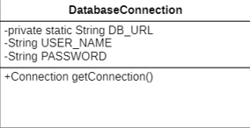
2. Mô hình UML
Với mô hình UML trên thì ta sẽ viết source code dựa trên đó
2.1 Kết nối chương trình với database
Đầu tiên ta cần viết những thuộc tính để kết nối đến Database như Link dẫn, tài khoảng, mật khẩu để truy cập vào database
Những thuộc tính đó đươc viết theo kiểu Private hay nói cách khác ta cần bảo mật đến Database
Tiếp đến ta cần vận hành dòng code để truy cập theo kiểu Public

Slide 16
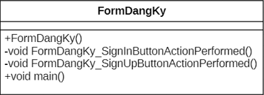
2.2 Form đăng ký
Với Form Đăng ký ta sẽ vận hành nó với các hàm
Ta sử dụng hàm Void theo kiểu Private để viết Form Đăng ký hay cũng viết những chức năng cho Giao diện đăng kí

Slide 17
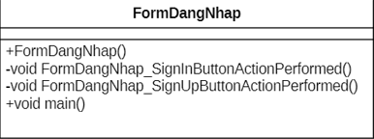
2.3 Form đăng nhập
Tiếp đến FormDangNhap ta vận hành nó bằng cách
Sử dung hàm Void theo kiểu Pivate để viết các chức năng cho Giao diện Đăng Nhập

Slide 18
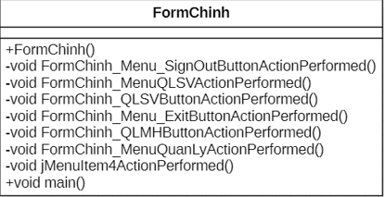
2.4 Form chính
Ta viết code theo mô hình UML: FormChinh
Với cách vận hành ta đầu tiên ta có kiểu Public FormChinh
Tiếp theo sẽ dùng hàm Void theo kiểu Private để viết chương chính
Dùng các hàm để viết chương chính cũng như viết và thiết kế giao diện cho Form Chính

Slide 19

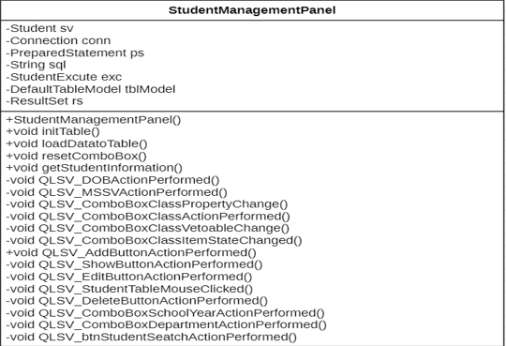
2.5 Form quản lý sinh viên
Đầu tiên ta có những thuộc tính Student sv, Connection...
Tiếp đến cách vận hành:
Sử dụng hàm void như void initTable, void loadDatatoTable.. dùng theo kiểu Public
Tiếp theo sử dụng hàm void như void QLSV...... theo kiểu Private
Sử dụng các hàm hay các thuộc tính để thiết kế giao diện

Slide 20
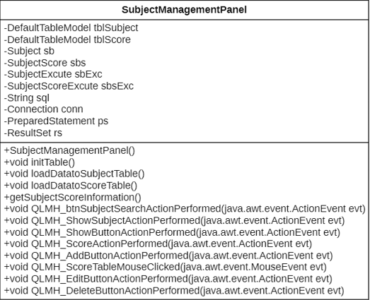
2.6 Form quản lý môn học
Tương tự quản lí Sinh viên thì quản lí môn học cũng như vậy
Ta cũng cần có những thuộc tính để viết chương trình hay để khởi tạo những thao tác cho giao diện
Ta cũng sử dụng các hàm để viết giao diện hay những thao tác cần có trong chương chình quản lí sinh viên hay môn học và cách sắp xếp nó thật hợp lí

Slide 21
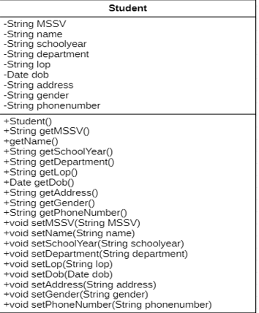
2.7. Các class có trong chương trình biểu diễn trên UML
Class Student:

Slide 22
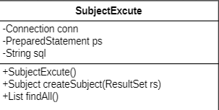
Class SubjectExcute:

Slide 23
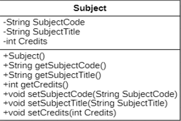
Class Subject

Slide 24
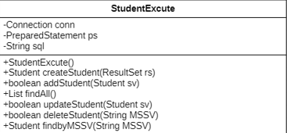
Class StudentExcute

Slide 25
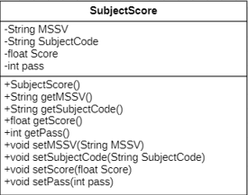
Class SubjectScore

Slide 26
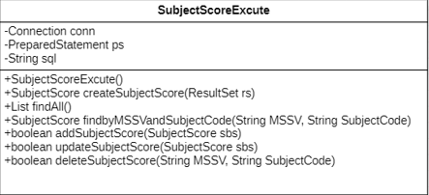
Class SubjectScoreExcute

Slide 27
V. Chức năng chính
Đầu tiên đến với chức năng và giao diện của chương trình quản lí sinh viên ta cần phải đến với giao diện đăng nhập tài khoản

Slide 28
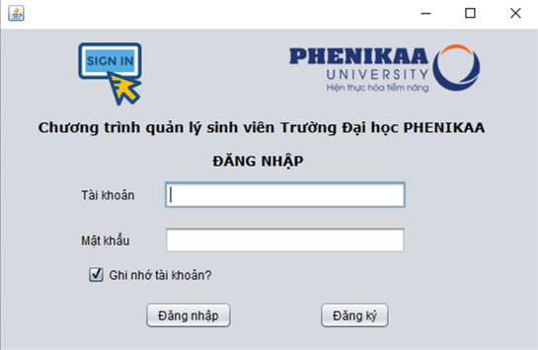
1. Giao diện đăng nhập tài khoản

Slide 29
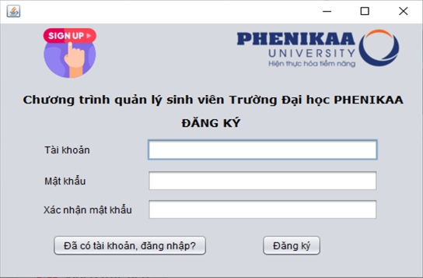
2 Giao diện đăng kí tài khoản

Slide 30
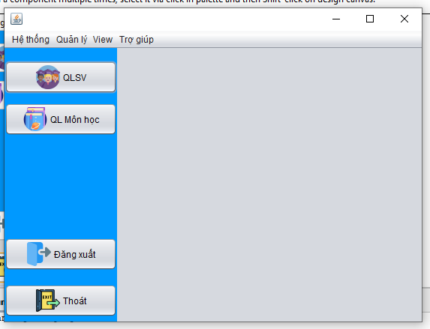
3. Giao diện chính của chương trình

Slide 31
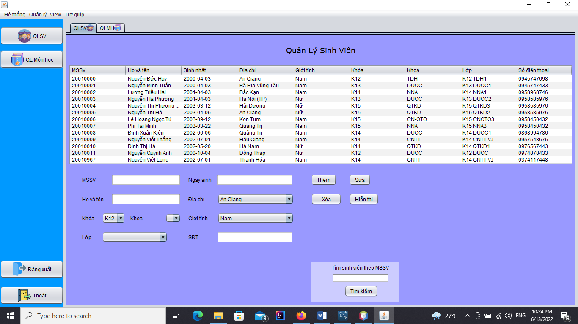
4. Giao diện quản lí sinh viên

Slide 32
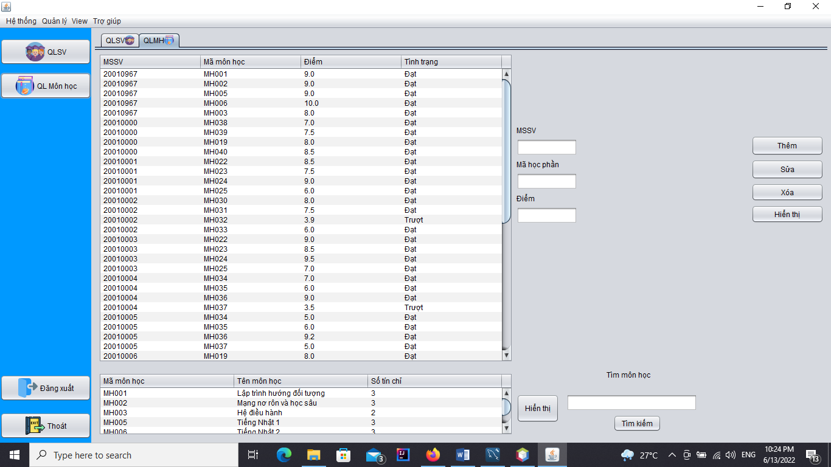
5. Giao diện môn học

Slide 33
VI Kết luận

Slide 34
Ưu điểm
Rút ngắn thời gian chờ đợi của sinh viên
Sử dụng máy tính vào các công việc tìm kiếm các thông tin chi tiết về điểm sinh viên sẽ dễ dàng nhanh chóng và thuận tiện
Việc lưu trữ sẽ đơn giản, không cần phải có nơi lưu trữ lớn, các thông tin về sinh viên sẽ chính xác và nhanh chóng
Việc thống kê quản lí điểm của sinh viên sẽ nhanh hơn
Rút ngắn thời gian quản lý và giảm số lượng nhân viên quản lí

Slide 35
Nhược điểm
Giao diện chưa được bắt mắt
Hệ thống chưa đủ sức chứa cho lượng sinh viên lớn
Kiến thức vẫn chưa có nhiều nên tính năng chưa được hoàn thiện

Slide 36
Hướng phát triển
Cần tối ưu việc phần quyền sử dụng
Hệ thống sẽ nâng cấp thêm nhiều tính năng để đáp ứng như cầu người sử dụng
Tối ưu hệ thống và xây dựng hệ thống có thể thực hiện online tiện cho việc tiếp cận giảng viên, sinh viên

Slide 37
Kết luận
Qua 3 chương phân tích và tìm hiểu hệ thống thông tin về bài toán quản lí điểm sinh viên . Nhóm chúng em đã đưa ra những phân tích về hệ thống ở cả hai phuong diện chức năng và dữ liệu. Về chức năng nhóm đã đưa ra được các sơ đồ chức năng của hệ thống. Về dữ liệu đã đưa ra cơ sở dữ liệu. Tuy nhiên do còn hạn chế về nghiên cứu cũng như tiếp cận thực tế, chính vì vậy việc phân tích không tránh khỏi việc sai sót. Việc phân chia các bộ phận còn bất cập. Chức năng còn hạn chế. Thiết kế hệ thống còn chưa đẹp và sơ sài

Slide 38
LỜI CẢM ƠN
Trong suốt quá trình học tập và làm việc nhóm đã học và tiếp thu được rất nhiều kiến thức mới từ thầy . Nhóm rất mong nhận được những ý kiến đóng góp của thầy để có thể hoàn thành tốt hơn ở những đề tài tiếp theo. Chúng em cảm ơn thầy

